Slide 1
QUIZ HISTORYCZNY „STYL ROMAŃSKI CZY GOTYCKI?”
Opracował: Marcin Kobos

Slide 2
1.

Slide 3
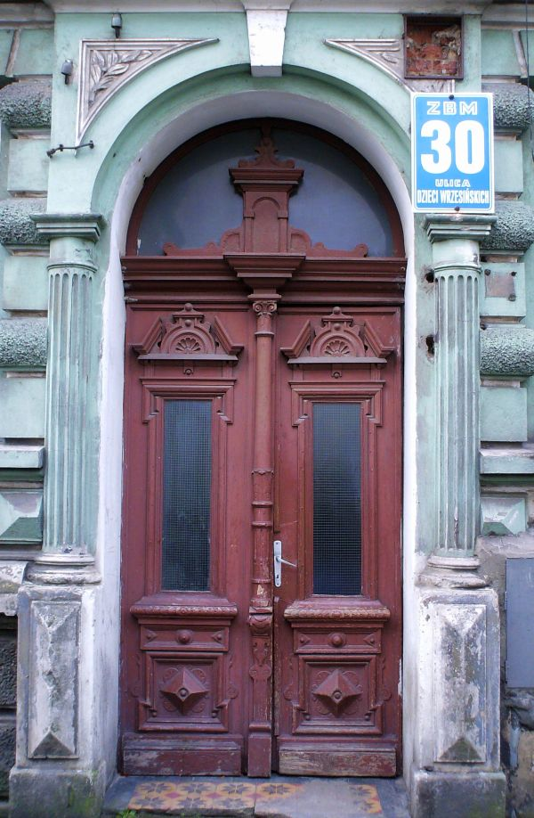
2.

Slide 4
3.

Slide 5
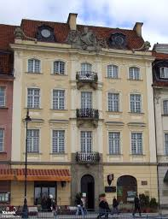
4.

Slide 6
5.

Slide 7
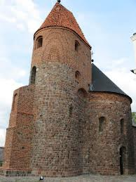
6.

Slide 8
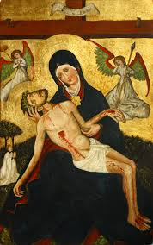
7.

Slide 9
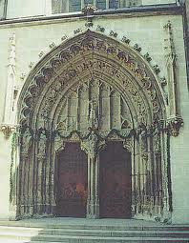
8.

Slide 10
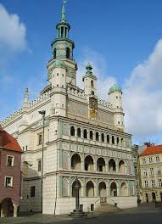
9.

Slide 11
10.

Slide 12
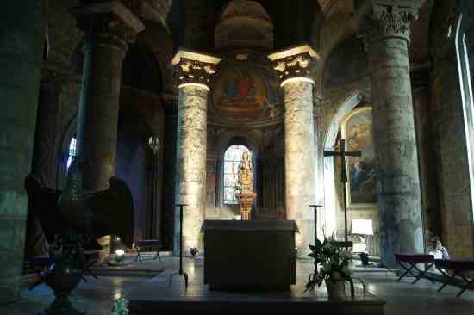
11.

Slide 13
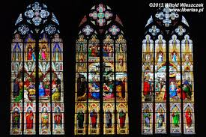
12.

